Slide 1
3.2. MONTAJLARA HAREKET VERME 3.2.1. Motion Link (Montaj İlişkilerini Bağlama)
KATILARIN MONTAJI
6.Hafta
Makine ve Tasarım Teknolojisi Alanı
Makine ve Tasarım Teknolojisi Alanı

Slide 2
Katıların Montajı
3.2. MONTAJLARA HAREKET VERME
Montaj ilişkileri verildiğinde parçalar kendi başına istenen hareketleri yapar (Rigid komutu hariç).
Fakat montajlarda istenen genelde parçaların birbirlerine göre hareket etmesidir. Motion Link komutu,
montaj parçalarının birbirlerine göre hareket etmelerini sağlar.

Slide 3
Katıların Montajı
3.2.1. Motion Link (Montaj İlişkilerini Bağlama)
Simgesi :
Konumu : DESING>ASSAMBLE>Motion Link
Klavye Kısa yolu:
İki montaj ilişkisinin birlikte hareket etmesi sağlayan komuttur. Komut farenin sol tuşuna bir kez basılarak seçildikten sonra Motion Link diyalog kutusu gelecektir. Joints bölümünde bulunan Select butonu
yardımı ile birlikte hareket etmeleri istenen iki Joint (Montaj İlişkisi) seçilir.
Seçim yapılan montaj ilişkilerinin türüne göre Distance (Kayma) ya da Angle (Dönme) parametrelerinin girilebileceği kutucuklar gelecektir. Belirlenen parametreler doğrultusunda parçalar birlikte hareket
ederler.

Slide 4
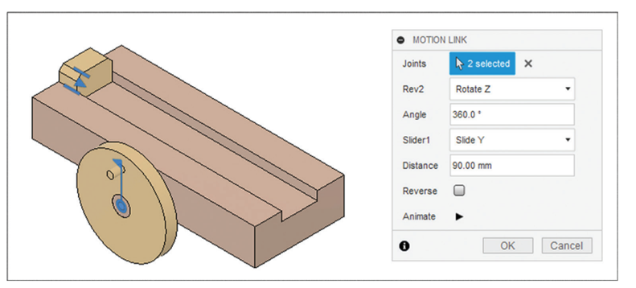
Katıların Montajı
Görselde görülen sistemde dönme ilişkisi verilmiş bir teker ile kayma hareketi yapan bir blok görülmektedir. Bu iki montaj ilişkisinin birlikte hareket etmesi için işlem basamakları şu şekildedir:
1) Motion Link komutuna girilir ve Select butonu yardımı ile Revolve (Dönme) ve Slide (Kayma) montaj ilişkileri seçilir.
2) Dönme hareketi için Angle bölümüne bir açı değeri ve kayma hareketi için Distance bölümüne bir mesafe girilir.
3) Reverse bölümü işaretlenecek olursa parçalar birbirine göre ters hareket edecektir.
4) Animate butonu yardımıyla oluşan montaj ilişkisinin ön animasyon izlenir.
Sonuç olarak tekerlek 360 derecelik dönme hareketi yaparken blok 90 mm’lik kayma hareketi yapacaktır.

Slide 5
Katıların Montajı
Görsel’de iki Slider (Kayma) montaj ilişkisine Motion Link komutunun uygulanışı görülmektedir.
Oluşan bağlantı sayesinde yanal yüzeyde bulunan düğme sola doğru 10 mm hareket ettirildiğinde üst yüzeyde bulunan blok 90 mm sağa doğru hareket edecektir. .

Slide 6
Katıların Montajı

